Slide 1
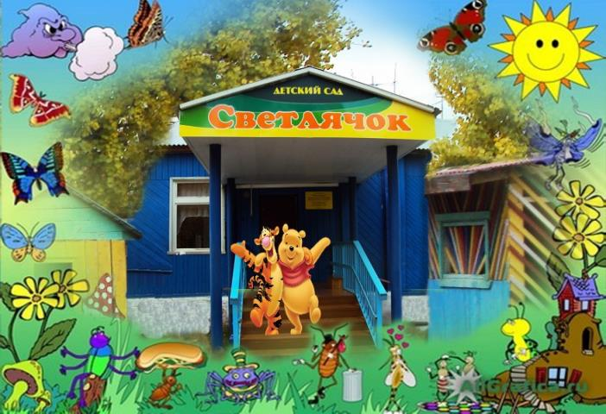
Муниципальное автономное дошкольное учреждение «Детский сад «Светлячок» г. Советский»

Slide 2
«Маленькие грамотеи» подготовительная группа «Калинка» логопедический пункт учитель-логопед Караванова Ирина Анатольевна

Slide 3
Чем мы занимаемся начинаем с тренировки язычка

Slide 5
Отрабатываем воздушную струю

Slide 7
тренируем пальчики «Собери фигуру из палочек»

Slide 8
«ЁЖ» гладь мои ладошки ёж, ты колючий, ну и что ж, я хочу тебя погладить, я хочу с тобой поладить.

Slide 9
Обводим разные предметы

Slide 10
Укрепляем не только язычок и пальчики, но и всё тело – это тоже важно для красивой речи

Slide 11
Постановка звука «Р»

Slide 12
Ставим сами себе звук «Р»

Slide 13
Учимся выделять звуки в словах

Slide 14
Пытаемся читать

Slide 15
Ох, уж эти трудные звуки и буквы…….

Slide 16
Закепляем наши первые правильные звуки

Slide 17
Игра «Назови картинку»

Slide 18
Спасибо
за
внимание!

